Slide 1
Гірничо-видобувна промисловість

Slide 2
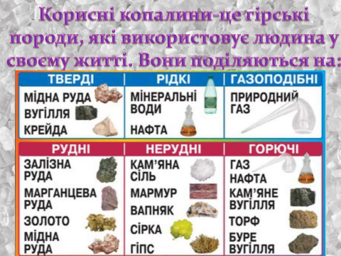

Slide 23
Дякую за увагу !

